Slide 1
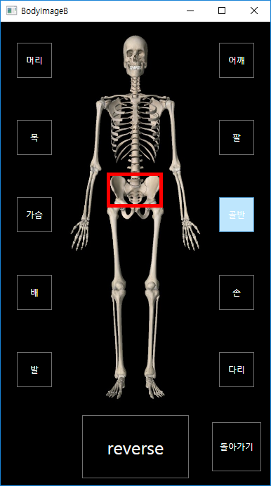
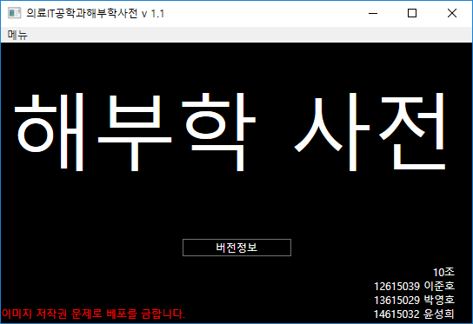
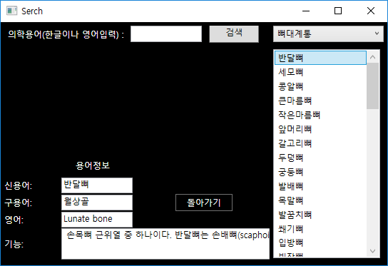
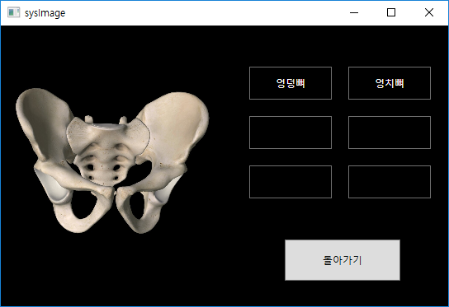
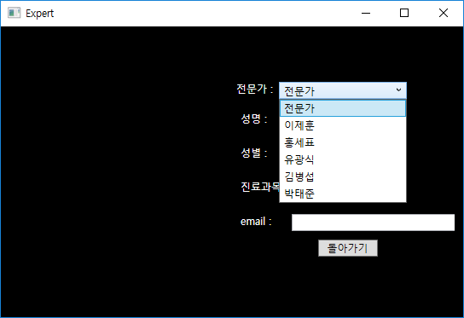
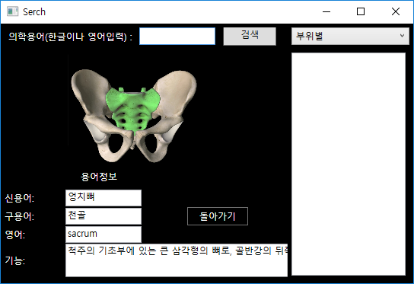
해부학 사전
개발목표
C# WPF Programming 실력향상
해부학을 일반인도 쉽게 시각적으로 다가갈 수 있는 프로그램
DB를 작성하고 관리하고 활용
설계 및 프로젝트 기본
지도교수 : 강병익 교수님
12615039 이준호
13615029 박영호
14615032 윤성희
기대효과
전문가들의 참고 프로그램이 될 수 있다.
일반인들에게 해부학서적보다 더 시각적인 예를 돕는다.
의학용어를 더 쉽게 검색할 수 있다.
검색, 리스트박스

